Slide 1
第一章 传感器技术基础
主讲人：阳 媛
Email：yangyuancsi@163.com Tel:18851002776
东南大学仪器科学与工程学院

Slide 2

复习
www.seu.edu.cn
传感器的作用和重要性
0.1
0.2
传感器的定义和组成
1.2
传感器的分类及要求
0.3
传感器开发的新趋势
0.4

Slide 3
复习
www.seu.edu.cn
传感器将环境信号转换成计算机可以处理的光、电信号（狭义）
利用一定的物质（物理、化学、生物）法则、定理、定律、效应等进行能量转换与信息转换的装置。（广义）
来自外界的信号
传感器
电信号
或光信号
敏感元件
转换元件
转换电路
被测量
输出

Slide 4
复习
www.seu.edu.cn
常用的分类：
（1）被测量
（2）传感器的原理
要求：
容量、灵敏度，精度、速度、稳定、可靠性、尺寸、成本
趋势：
（1）新
（2）集成化
（3）智能化
（4）仿生

Slide 5
第1章 传感器技术基础
www.seu.edu.cn
传感器的一般数学模型
1.1
1.2
传感器的特性与指标
1.2
改善传感器性能的技术途径
1.3
传感器的标定与校准
1.4

Slide 6
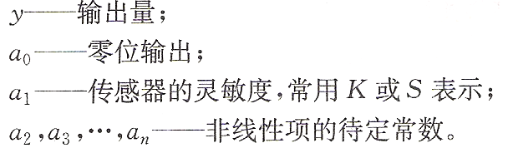

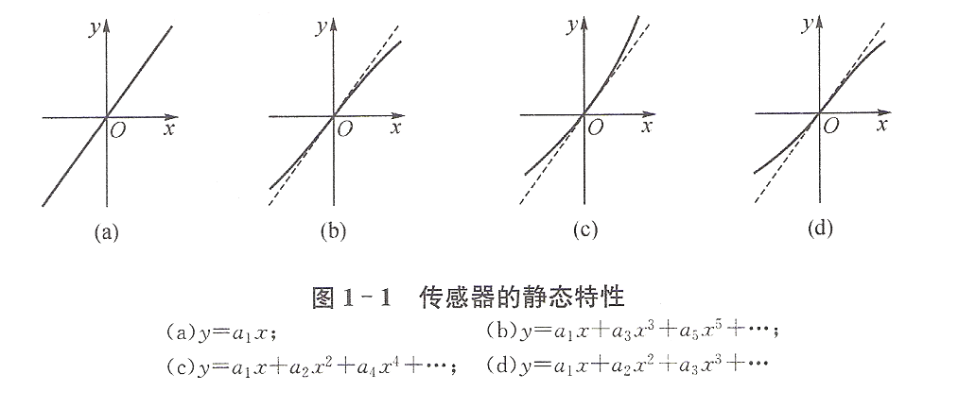
第一节 传感器的一般数学模型
www.seu.edu.cn
数学模型：表达传感器输出输入关系及特性的规律
静态模型：输入量不随时间变化的常量
动态模型：输入量随时间而变的变量
第一节 传感器的一般数学模型
1.1.1 静态模型
（即输入量对时间t的各阶导数为零）

Slide 7
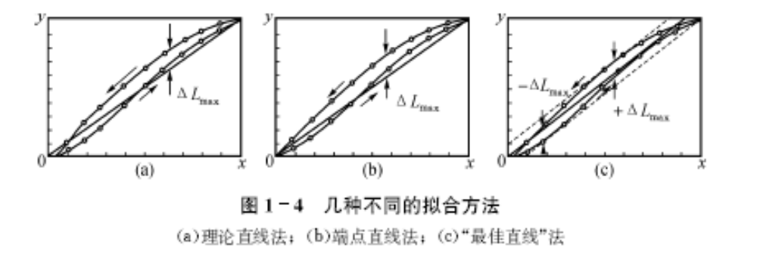
第1章 传感器技术基础
www.seu.edu.cn
第一节 传感器的一般数学模型
传感器静态数学模型建立——传感器数据拟合
y=a₀+a₁x 或 y = ax
  端点线法
  最佳直线法：保证正反行程对它的正、负偏差相等并且最小
  最小二乘法

Slide 8
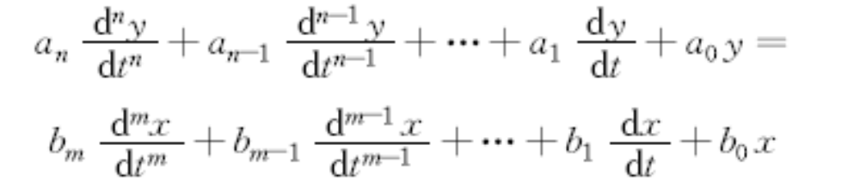

第1章 传感器技术基础
www.seu.edu.cn
第一节 传感器的一般数学模型
（2）传感器的动态模型：
  微分方程
  传递函数
拉氏变换将时域数学模型（微分方程）转换成复数（s域）数学模型（传递函数）
Notes:
拉布拉斯，通过求解微分方程，理解传感器本身

Slide 9
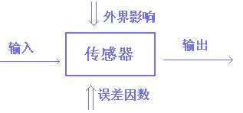
第1章 传感器技术基础
www.seu.edu.cn
第二节 传感器的特性与指标
一、传感器的静态特性
静态特性表示传感器当输入量为常量，或变化极慢时，输入输出的关系就称为静态特性。
其中误差因数就是衡量传感器静态特性的主要技术指标。

Slide 10

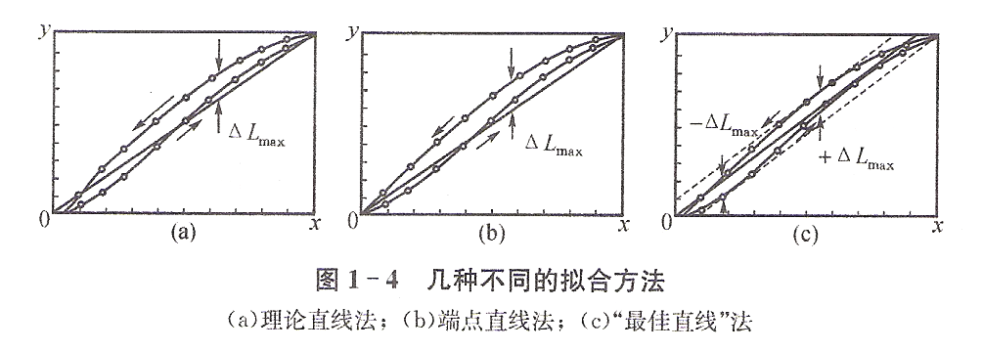
第1章 传感器技术基础
www.seu.edu.cn
第二节 传感器的特性与指标
(1)线性度：又称非线性，表征传感器输出-输入校准曲线与拟合直线之间的吻合（或偏离）程度的指标。
相对误差
选定的拟合直线不同，计算所得的线性度数值也就不同

Slide 11
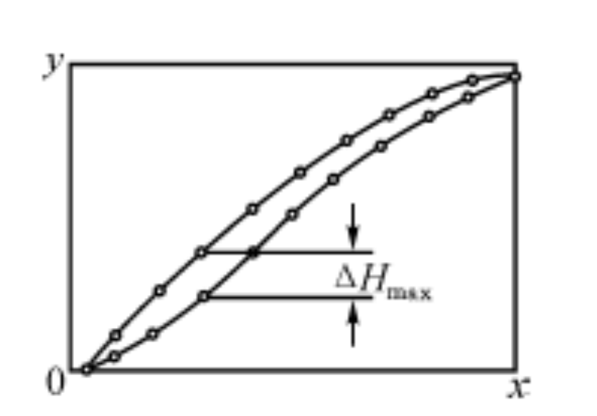
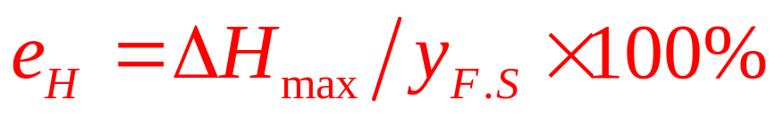
第1章 传感器技术基础
www.seu.edu.cn
(2)回差（滞后、迟滞）
反映传感器在正反行程过程中输出输入曲线的不重合程度的指标。

Slide 12
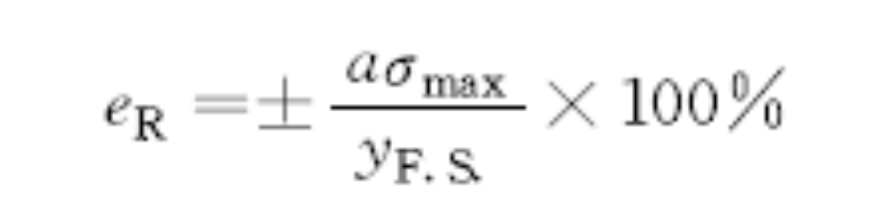
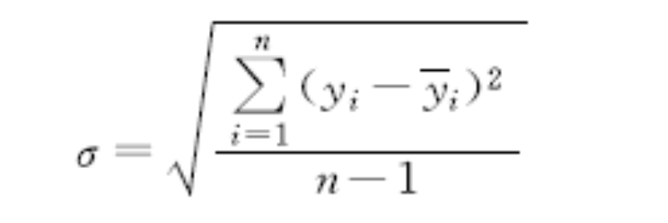
第1章 传感器技术基础
www.seu.edu.cn
(3)重复性
衡量传感器在同一工作条件下，输入量按同一方向作全量程连续多次变动时所得特性曲线间一致程度的指标。
。
_{max：}各校准点输出值标准偏差中之最大值
a ：置信系数，取a=2，置信概率95.4 % ；a=3，置信概率99.73 %
贝塞尔公式：
Notes:
重复性反映传感器的校准数据的离散程度，各条特性曲线越靠近，重复性越好

Slide 13
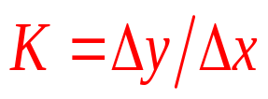

第1章 传感器技术基础
www.seu.edu.cn
（4）灵敏度
传感器输出量增量与被测输入量增量之比，拟合直线的斜率
（5）分辨力
在规定测量范围内能测出的输入量的最小值。
  有时用该值相对满量程输入值之百分数表示，称为分辨率
（6）阈值
  使传感器输出端产生可测变化量的最小被测输入量值，实际上是零位附近的分辨力

Slide 14
第1章 传感器技术基础
www.seu.edu.cn
（7）稳定性和温度稳定性
  意义：又称长期稳定性
  表示：用输出值与起始标定之间的差异来表示，也常用有效期来表示
（8）漂移
  意义：传感器不因输入的原因而发生的变化
  零点漂移
  灵敏度漂移
  时漂、温漂

Slide 15



第1章 传感器技术基础
www.seu.edu.cn
（9）静态误差[精度]
  是评价传感器的综合性能指标
  意义：传感器在满量程内任一点的输出值与理论值的最大偏差。
静态误差的几种常用的计算方法：
（1）将非线性、回差、重复性误差按几何法或代数法综合
（2）将全部标准数据相对拟合直线的残差看成随机分布，求出标准偏差σ，然后取2 σ或3σ作为静态误差：
（3）将系统误差与随机误差分开考虑：
Notes:
静态误差的计算方法国内外尚不统一，目前常用的方法有3种。

Slide 16


第1章 传感器技术基础
www.seu.edu.cn
二、传感器的动态特性
定义
传感器的动态特性是指其输出对随时间变化的输入量的响应特性，包括两部分
（1）输出量达到稳定状态以后与理想输出量之间的差别；
（2）当输入量发生跃变时，输出量由一个稳态到另一个稳态之间的过渡状态中的误差。
常用的输入信号函数：正弦函数、阶跃函数
输入:
输出:
Notes:
实际上输出信号将不会与输入信号具有相同的时间函数，这种输出与输入间的差异就是所谓的动态误差。

Slide 17
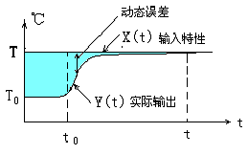
第1章 传感器技术基础
www.seu.edu.cn
例：动态测温
设环境温度为T₀ ,水槽中水的温度为T,而且 T ＞T₀
传感器突然插入被测介质中；
用热电偶测温，理想情况测试曲线T是阶跃变化的；
实际热电偶输出值是缓慢变化，存在一个过渡过程
热电偶
水温T℃
环境温度To℃
T ＞To

Slide 18
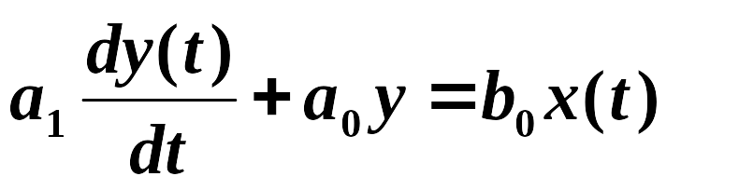
第1章 传感器技术基础
www.seu.edu.cn
1)一阶传感器的频率响应
一阶传感器微分方程：

Slide 19
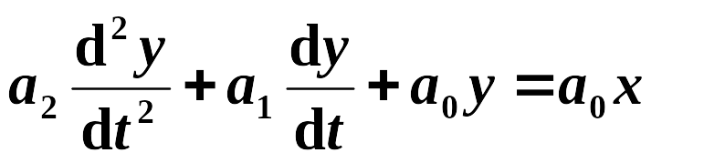



第1章 传感器技术基础
www.seu.edu.cn
2）二阶传感器的频率响应
二阶传感器的微分方程：
令

Slide 20

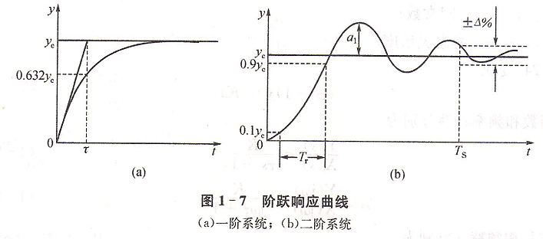
第1章 传感器技术基础
www.seu.edu.cn
传感器的阶跃响应特性
输入：
输出响应

Slide 21
第1章 传感器技术基础
www.seu.edu.cn
传感器性能指标一览表
基本参数指标
环境参数指标
可靠性指标
其他指标
量程指标：
量程范围、过载能力等
灵敏度指标：
灵敏度、满量程输出、分辨力、输入输出阻抗等
精度方面的指标：
精度(误差)、重复性、线性、回差、灵敏度误差、阈值、稳定性、漂移、静态总误差等
动态性能指标：
固有频率、阻尼系数、频响范围、频率特性、时间常数、上升时间、响应时间、超调量、稳态误差、临界频率等
温度指标：
工作温度范围、温度误差、温度漂移、灵敏度温度系数、热滞后等
抗冲振指标：
各向冲振容许频率、振幅值、加速度、冲振引起的误差等
其他环境参数：
抗潮湿、抗介质腐蚀、抗电磁场干扰能力等
工作寿命、平均无故障时间、保险期、疲劳性能、绝缘电阻、耐压、反抗飞弧性能等
使用方面：
供电方式(直流、交流、频率、波形等)、电压幅度与稳定度、功耗、各项分布参数等
结构方面：
外形尺寸、重量、外壳、材质、结构特点等
安装连接方面：
安装方式、馈线、电缆等

Slide 22
第1章 传感器技术基础
www.seu.edu.cn
第三节 改善传感器性能的技术途径
传感器的误差来源
  内部原因
  传感器内部产生的噪声包括
  ①敏感元件，转换元件和转换电路元件等产生的噪声
  例如光电真空管放射不规则电子，半导体载流子扩散等产生的噪声。降低元件的温度可减小热噪声。
  ②电源产生的噪声。
  对电源变压器采用静电屏蔽可减小交流脉动噪声等。

Slide 23
第1章 传感器技术基础
www.seu.edu.cn
  外部原因
    从外部混入传感器的噪声，按其产生原因可分为：
    ① 机械噪声（如振动，冲击）
    ② 音响噪声、
    ③ 热噪声（如因热辐射使元件相对位移或性能变化）、
    ④ 电磁噪声
    ⑤ 化学噪声等。
Notes:
对振动等机械噪声可采用防振台或将传感器固定在质量很大的基础台上加以抑制；而消除音响噪声的有效办法是把传感器用隔音器材围上或放在真空容器里；消除电磁噪声的有效办法是屏蔽和接地或使传感器远离电源线，或使输出线屏蔽，输出线绞拧在一起等。

Slide 24
第1章 传感器技术基础
www.seu.edu.cn
改善传感器的技术途径
Ⅰ.结构、材料与参数的合理选择
Ⅱ.差动技术
Ⅲ.平均技术
Ⅳ.稳定性处理
Ⅴ.屏蔽、隔离与干扰抑制
Ⅶ.零示法、微差法与闭环技术
Ⅷ.补偿与校正
Ⅸ.集成化、智能化与信息融合

Slide 25
第1章 传感器技术基础
www.seu.edu.cn
1.4.1 合理选择传感器的基本原则与方法
依据测量对象和使用条件确定传感器的类型
线性范围与量程
灵敏度
精度
频率响应特性
稳定性
1.4.2 传感器的正确使用
认真阅读使用说明书
正确选择测试点、正确安装
保证被测信号的有效、高效传输。
传感器测量系统必须有良好的接地，有屏蔽、抗干扰措施
对非接触式传感器，现场标定。
1.4.3 无合适传感器可供选用时的对策

Slide 26
第1章 传感器技术基础
www.seu.edu.cn
第四节 传感器的标定与校准
任何一种传感器在装配完后都必须按设计指标进行全面严格的性能鉴定。
传感器标定就是利用标准量或精度高一级的标准器具对传感器进行标度的过程。同时也确定不同使用条件下的误差。
根据系统的用途输入可以是静态的也可以是动态的。因此传感器的标定有静态标定和动态标定二种。

Slide 27
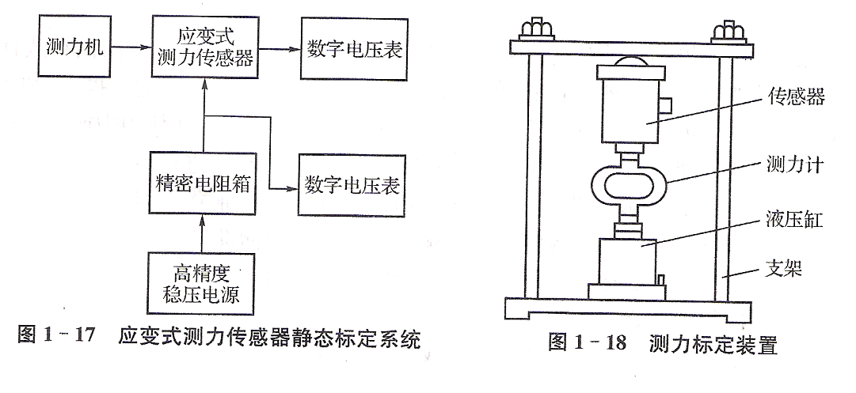
第1章 传感器技术基础
www.seu.edu.cn
静态标定
静态标定主要用于检测、测试传感器（或传感器系统）的静态特性指标，如静态灵敏度、非线性、回差、重复性等。
静态标定首先要建立静态标定系统。关键在于被测非电量的标准发生器及标准测试系统。

Slide 28
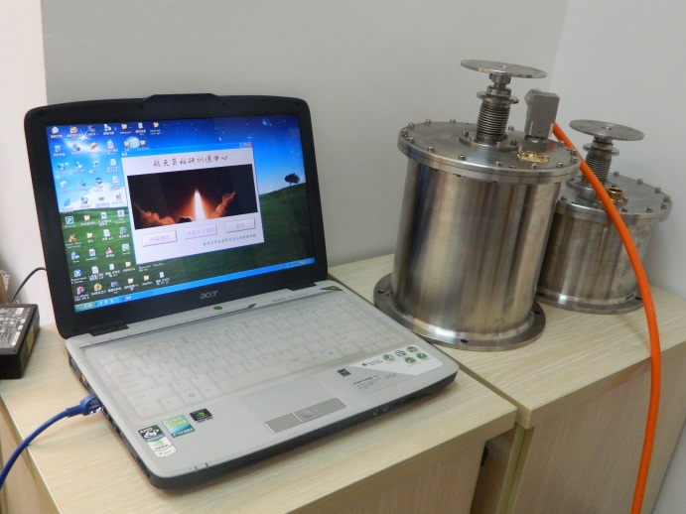
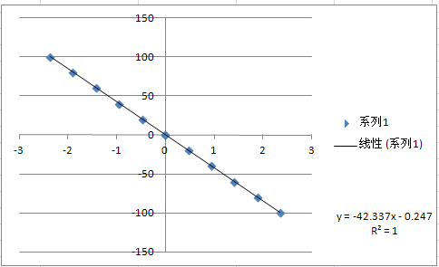
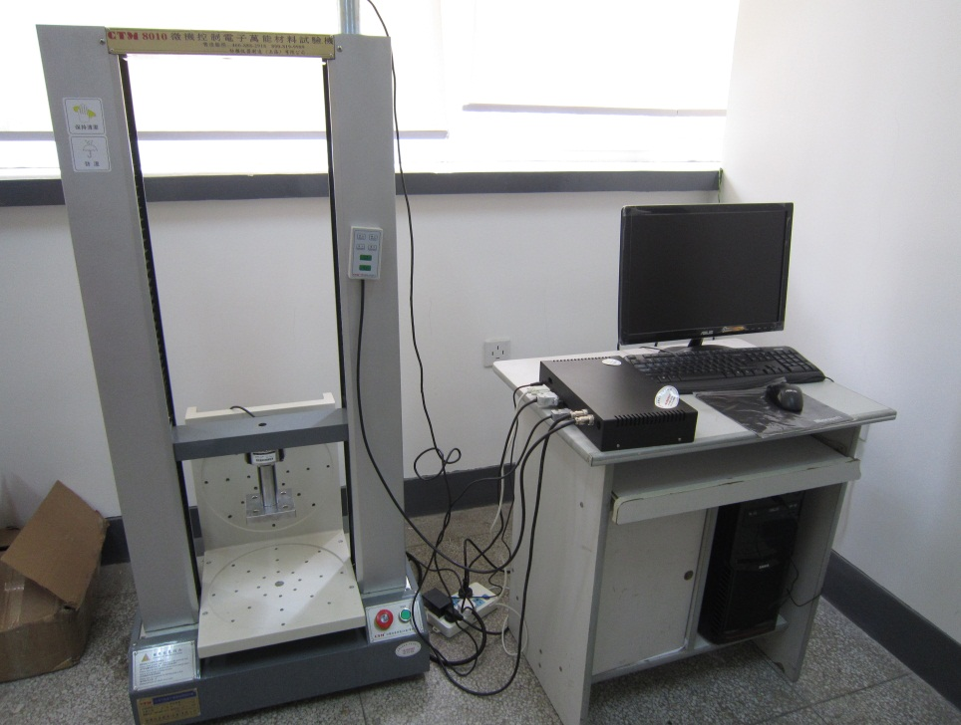
第1章 传感器技术基础
www.seu.edu.cn
多维力传感器静态标定

Slide 29
第1章 传感器技术基础
www.seu.edu.cn
传感器的动态标定
  用于确定传感器的动态性能，如固有频率和频响范围等、动态灵敏度等。
  传感器进行动态标定时，需有一标准信号对它激励，常用的标准信号有二类：一是周期函数，如正弦波等；另一是瞬变函数，如阶跃波等。
  用标准信号激励后得到传感器的输出信号，经分析计算、数据处理、便可决定其频率特性，即幅频特性、阻尼和动态灵敏度等。

Slide 30
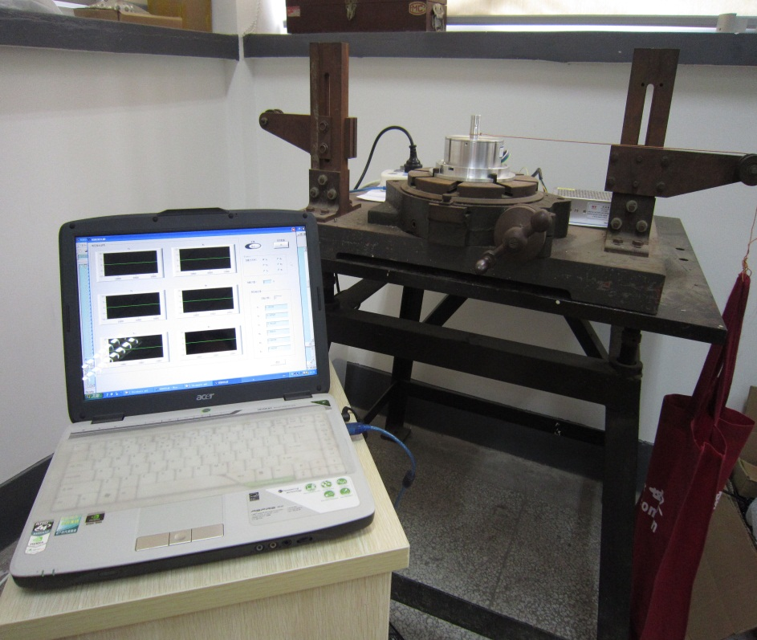
第1章 传感器技术基础
www.seu.edu.cn
多维定位传感器动态标定
惯导，UWB

Slide 31
第1章 传感器技术基础
www.seu.edu.cn
习题与思考题 P₃₃ 1，2，6
谢谢
建议请发 yangyuancsi@163.com

